Slide 1
Managementbewertung
Referat von Josef Forstinger

Slide 2
Aufgaben der Managementbewertung
Bewertung folgender Punkte:
Eignung, Angemessenheit und Wirksamkeit des QM-Systems
Möglichkeiten für Verbesserungen
Änderungsbedarf für das QM-System hinsichtlich der Qualitätspolitik und der Qualitätsziele

Slide 3
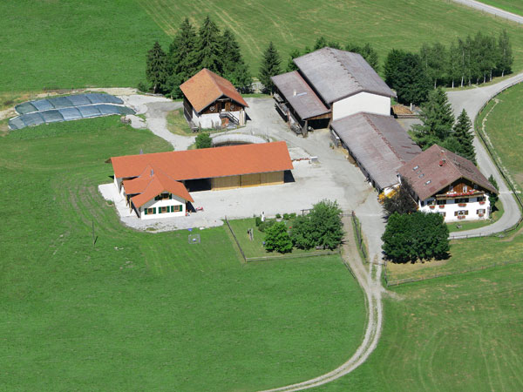
Erklärungsbeispiel Bauernhof
Bauernhof ist eine Milchviehbetrieb
Produkt ist Milch
Prozesse sind die Arbeiten am
Bauernhof z. B.: Melken, Mähen, Silieren
Mittelgroßer Betrieb

Slide 4
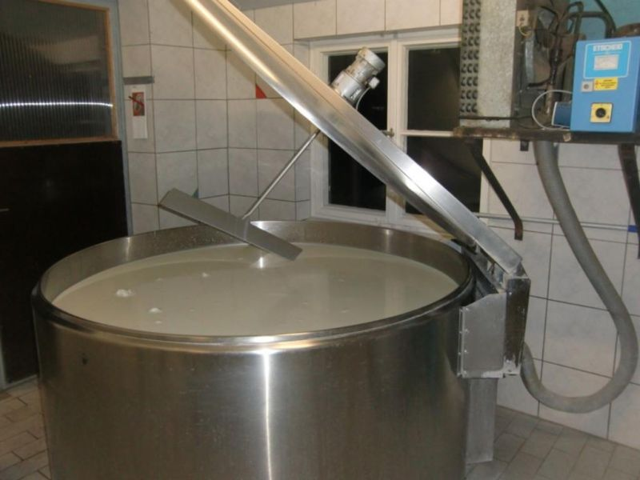
Begriffsbestimmung
QM-System (Qualitätsmanagementsystem)
Methoden zur Gewährleistung der Qualität
Hygiene ist sehr wichtig
Sauberkeit der Arbeitsmittel
Maschinenservice

Slide 5
Qualitätspolitik
Erfüllung der Anforderungen
Verbesserung des QM-Systems
Milchqualität aufrecht erhalten
Qualitätsstufe beibehalten
Keine Molkereibeschwerden (Strafe!)

Slide 6
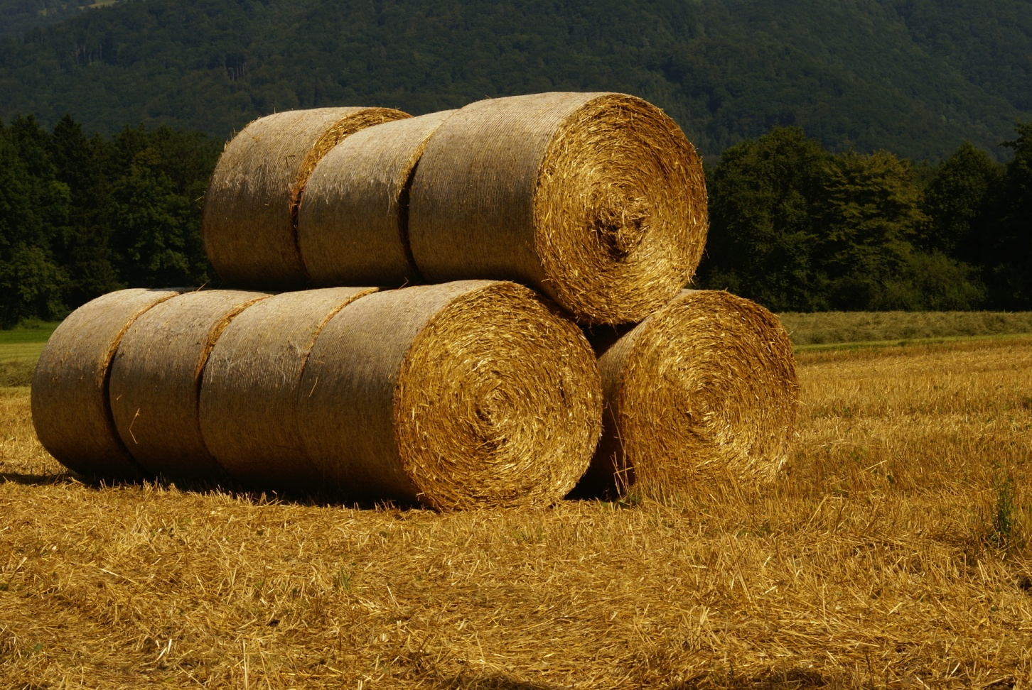
Qualitätsziele
Höchste Qualitätsstufe (Qualitätszuschläge)
Für Prozesse:
Bessere Futterqualität
Höhere Milchleistung der Kühe

Slide 7
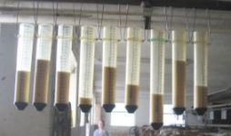
Eingaben für die Bewertung
Ergebnisse von Audits
Analyse von Prozessen im IST-Zustand oder Abweichung von
ursprünglicher Zielsetzung
Externer Auditor nimmt z. B. zufällige Stichproben
Kontrolle in Labors, Ergebnisse kommen in die Bewertung

Slide 8
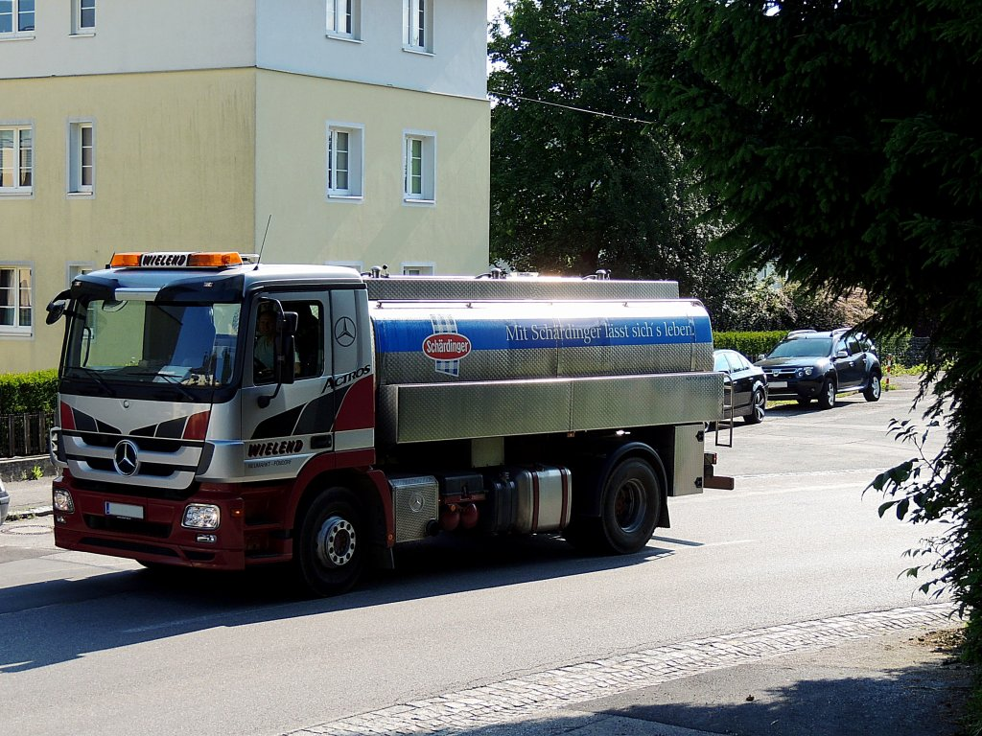

Rückmeldungen von Kunden
Kunde ist die Molkerei z. B. Berglandmilch
Strafen für Milch mit zu schlechter Qualität
Verleihung von Milchgütesiegeln

Slide 9
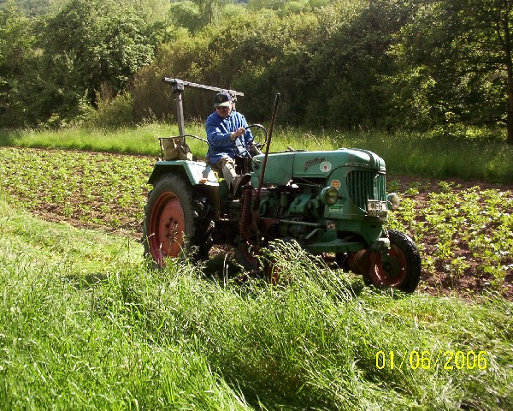
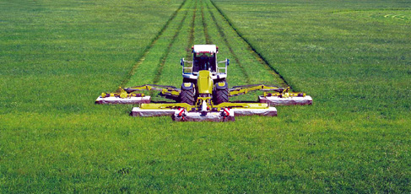
Prozessleistung und Produktkonformität
Wie gut sind die Prozesse (Effizienz)?
Beispiele: Anbauen, Heu machen, Kühe melken, …
Produktkonformität:
Wie gut erfüllt die Milch die Bedingungen?

Slide 10
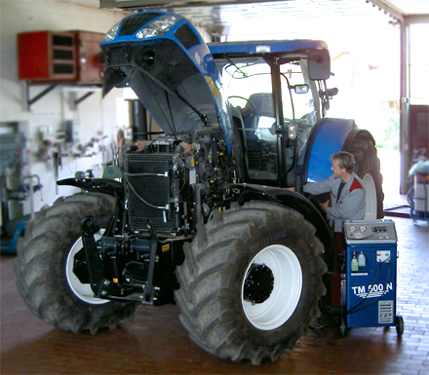
Status von Korrektur- und Vorbeugungsmaßnahmen
In welche Maßnahmen wurde investiert um den Betrieb
Voranzubringen?
Kauf neuer Maschinen oder deren Instandhaltung
Folgemaßnahmen vorangegangener
Managementbewertungen
Was hat sich seit der letzten Bewertung getan?

Slide 11
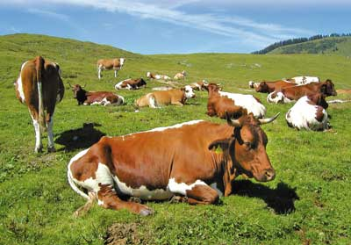
Änderungen, die sich auf das Qualitätsmanagementsystem auswirken könnten
Beispiel: Umstellung auf einen Biobetrieb
Empfehlungen für Verbesserungen
Ideen und Vorschläge um bestimmte
Arbeiten zu erleichtern/verbessern

Slide 12
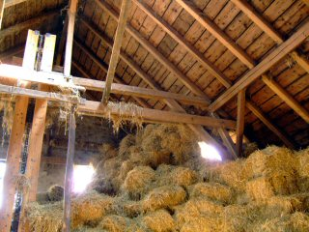
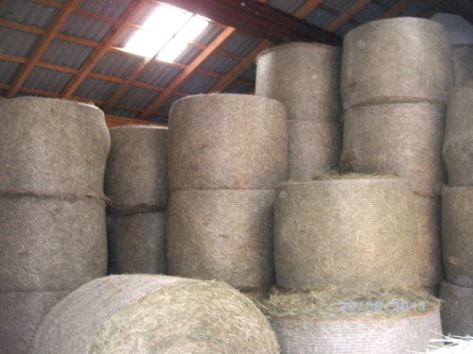
Ergebnisse der Bewertung
Entscheidungen und Maßnahmen
Verbesserung der Wirksamkeit des
QM-Systems und seiner Prozesse
Entscheidungen zur Prozess- und
Produktqualitätsverbesserung
Bessere Heulagerung durch Ballen,
weniger Krankheiten bei Kühen

Slide 13
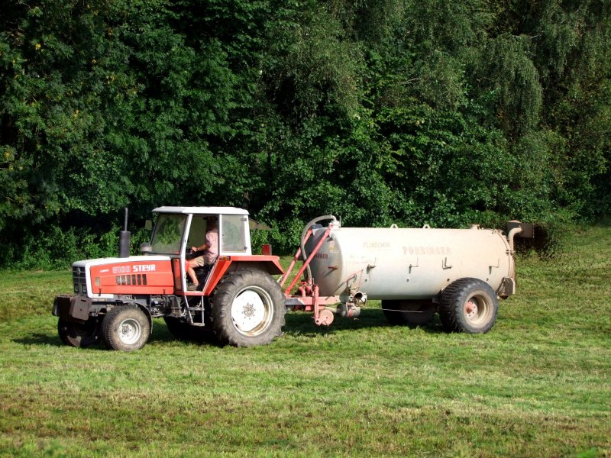
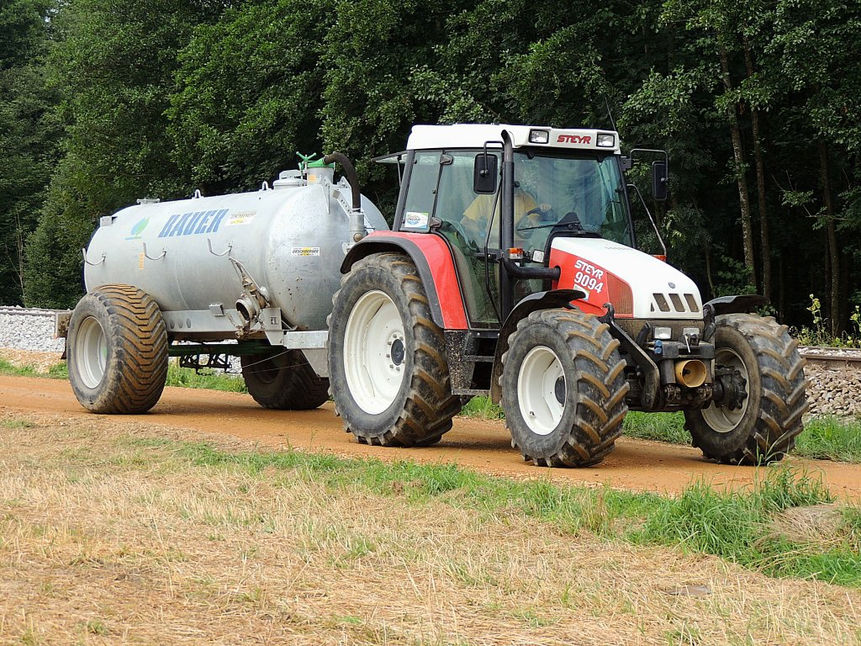
Produktverbesserung in Bezug auf Kundenanforderungen
Will man in eine höhere Qualitätsstufe aufsteigen?
Bedarf an Ressourcen
Geringerer Treibstoffverbrauch durch größere Maschinen

